Slide 1
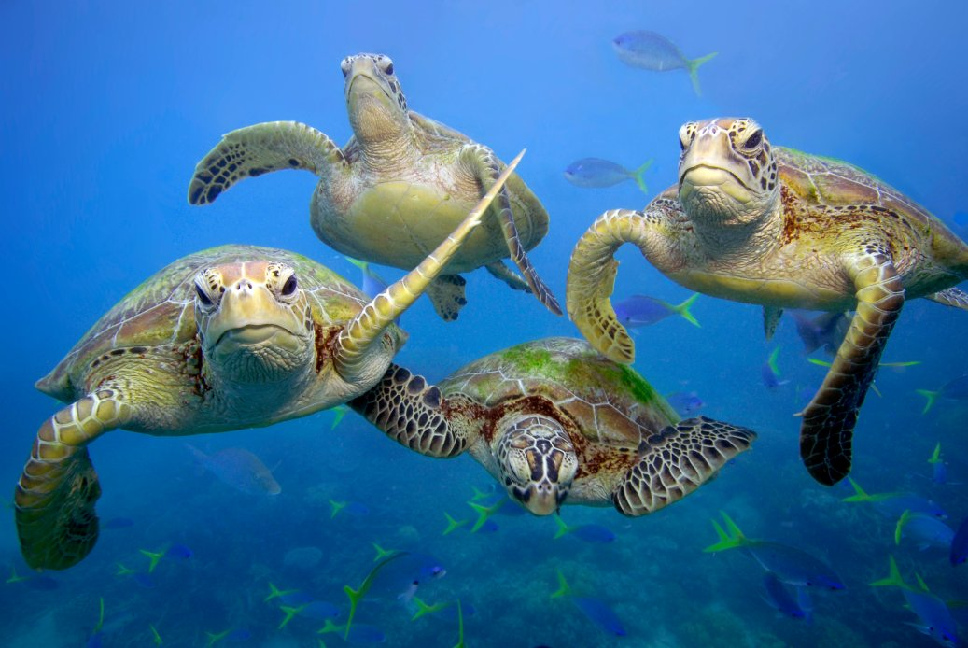
prueba……

Slide 2
Ki tipo di bestia turtuga ta?
Pregunta 1
A. Insekto B. Piská C. Rèptil D. Mamífero
Notes:
Insekten: 6 poten, uitwendig skelet (geen botten van binenn, maar een hard schild)
Vissen: kiewen
Reptil: longen, koudbloedig (hebben de zon nodig om op te warmen)
En zoogdier is een dier dat wordt geboren uit de buik van zijn of haar moeder (levend barend - dus geen eieren leggend). Daarna wordt het zoogdier door de moeder gezoogd met melk. Daar komt de naam vandaan
Weet je ook wat een amfibie is? Een amfibie lijkt op een reptiel (ook koudbloedig), maar heeft water nodig om eitjes in te leggen (padden, kikkers). Een kikker legt eitjes in het water en daaruit komen kikkervisjes.

Slide 3
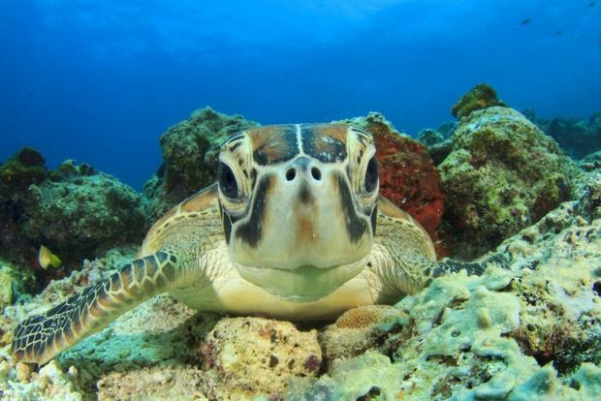
Kuantu tipo di turtuga ta pone webu na Kòrsou?
Pregunta 2
A. 2 B. 3 C. 4 D. 5

Slide 4
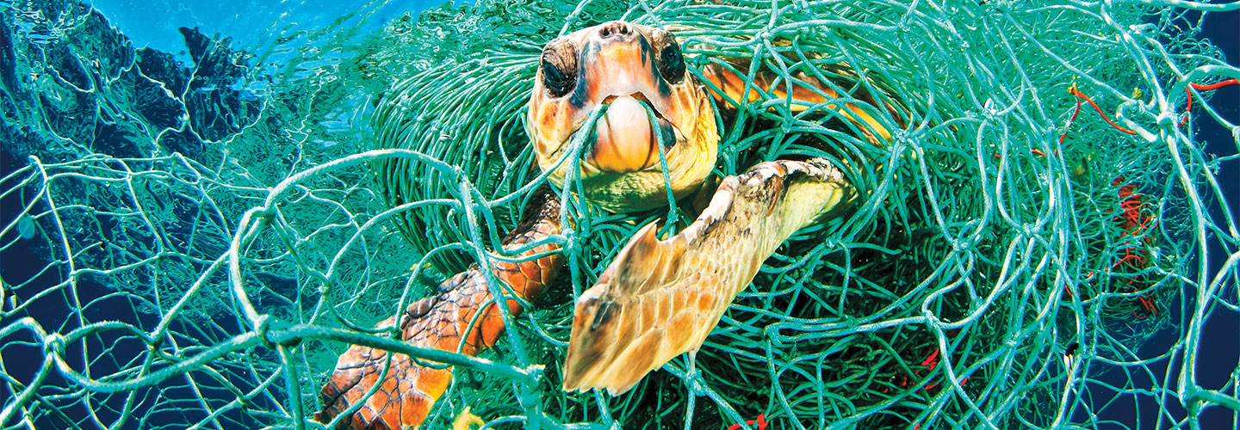
Bèrdat òf no ta bèrdat: Turtuga por hala rosea bou di awa?
Pregunta 3
A. Bèrdat B. No ta bèrdat

Slide 5
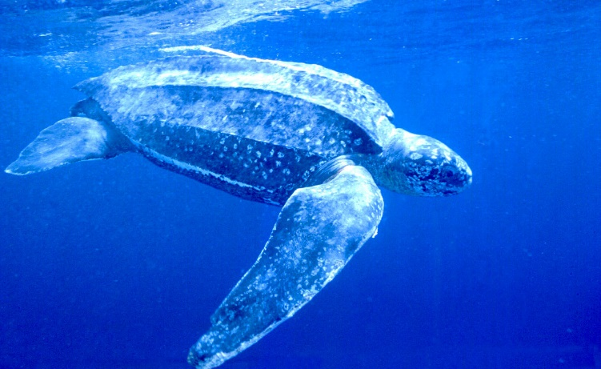
Ki tipo di turtuga tin un eskudo moli?
Vraag 4
Green turtle / groene schildpad / turtuga blanku
Hawksbill / karetschildpad / karet
Loggerhead / karetschildpad of dikkop / kawama
Leatherback / lederschildpad / drikil

Slide 6
Kiko turtuga (diferente tiponan) gusta kome?
Pregunta 5
Baracuda, spòns, bestia chikitu
Klina, yerba di laman, para di laman
Spòns, klina, tribon, yerba di laman
Klina, yerba di laman, spòns, bestia chikitu

Slide 7
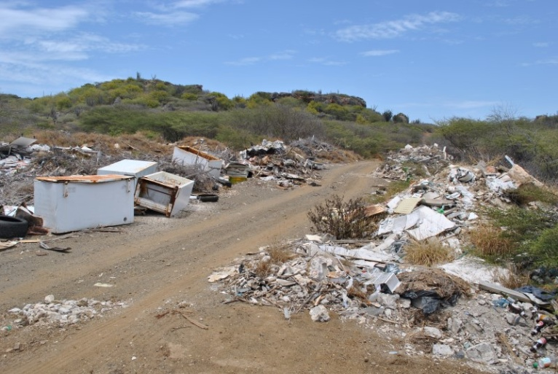
Ki tipo di sushi no ta disparsé nunka?
Pregunta 6
A. Papel B. Plèstik C. Bèrdura i fruta D. Palu

Slide 8
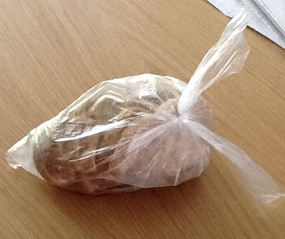
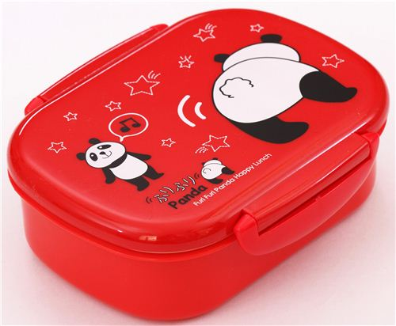
Kua plèstik akibou ta ‘single-use plastic’?
Pregunta 7
A.
B.

Slide 9
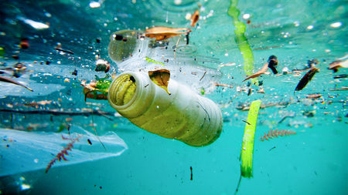
Pregunta 8
Tin un monton di plèstik ku ta drif den laman.
Kon nos yama e monton ei?
‘’The P . . . . . . S . . .’’

Slide 10
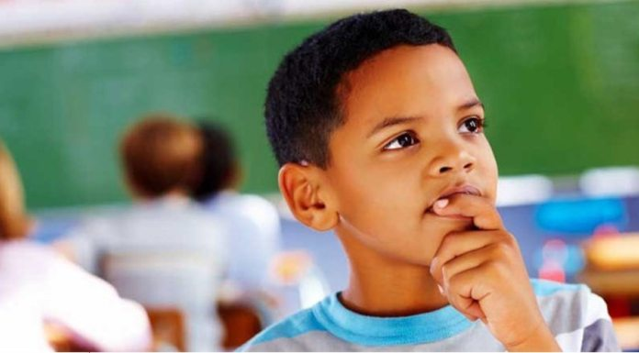
Pregunta 9
Kua produkto di plèstik abó por usa menos?
Notes:
Laat ze nadenken en geef tips, bv:
Wat zou je tijdens een BBQ anders kunnen doen.
Wat zou je op school (broodtrommel, ballonnen) anders kunnen doen

Slide 11
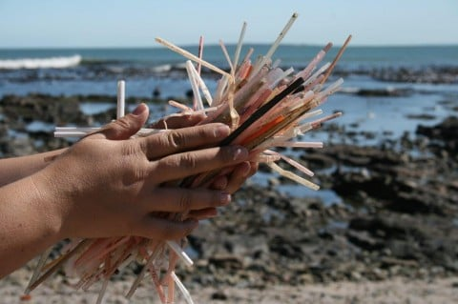
Niun hende no ta tira, pipa, kùp etc., pa malu den laman. Awor…
Pregunta 10
Kon bini bo ta haña e sushi nan di plèstik aki tòg den nos laman?

Slide 12
